Slide 1
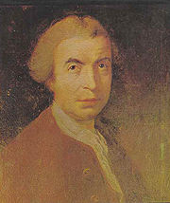
Ruđer Bošković
(1711. - 1787.)

Slide 2
Podrijetlo
Ruđer Bošković rođen je u obitelji koja potječe iz sela Orahovi Dol u Popovu polju, u Hercegovini. Ruđer Josip Bošković rodio se 11. svibnja 1711. u Dubrovniku, a umro je 13. veljače 1787. u Milanu od akutne upale pluća.

Slide 3
Obrazovanje
Već od svoje najranije životne dobi pokazao se kao vrijedan i marljiv učenik te je s 14 godina poslan u Rim na studij. Prije odlaska u Rim pohađao je isusovački Dubrovački kolegij. Bio je vrlo nadaren. Na studiju u Rimu slušao je logiku, fiziku, matematiku i astronomiju. Posebno se pokazao u području graditeljske tehnike, u arheologiji, filozofiji i teologiji.

Slide 4
Važnost matematike
Mnogim izlaganjima iz matematike Bošković raščlanjuje matematičke pojmove. Uz važno gledište o neprekinutosti i beskonačnosti, kritički se osvrće na različite definicije pravca.

Slide 5
…
Posebno je poznat po geometrijskoj metodi koju je svladao u Rimskom kolegiju. Služio se tom metodom u svim svojim radovima. Rješavao je probleme nebeske mehanike, problem plime i oseke, problem perturbacija Jupitera itd.

Slide 6
Boškovićev prvi rad iz matematike Trigonometriae sphaericae constructio (Konstrukcija sferne trigonometrije) objavljen je 1737. godine u Rimu. U tom djelu primjenjuje konstruktivne i grafičke metode u matematici. Grafičko rješavanje problema sferne trigonometrije u tom radu nagovještava stalno Boškovićevo opredjeljenje za konstruktivne i grafičke metode u kasnijim radovima, posebno u radovima o određivanju staza kometa.

Slide 7
…
U vezi s pojmom neprekinutosti uvijek se navodi pojam beskonačnoga. Bošković se osvrće na taj pojam pa razlaže pitanja beskonačno velikih i beskonačno malih veličina.

Slide 8
…
Bošković beskonačno male veličine definira kao promjenljive veličine koje postaju manje od svake, ma kako male, u sebi određene veličine, a beskonačno velikim stvarima one koje mogu premašiti ma kako veliku zadanu veličinu. Smatra da ne postoje konstantno beskonačno male, a ni beskonačno velike veličine, te da uvođenje doslovno beskonačnoga dovodi do apsurda.

Slide 9
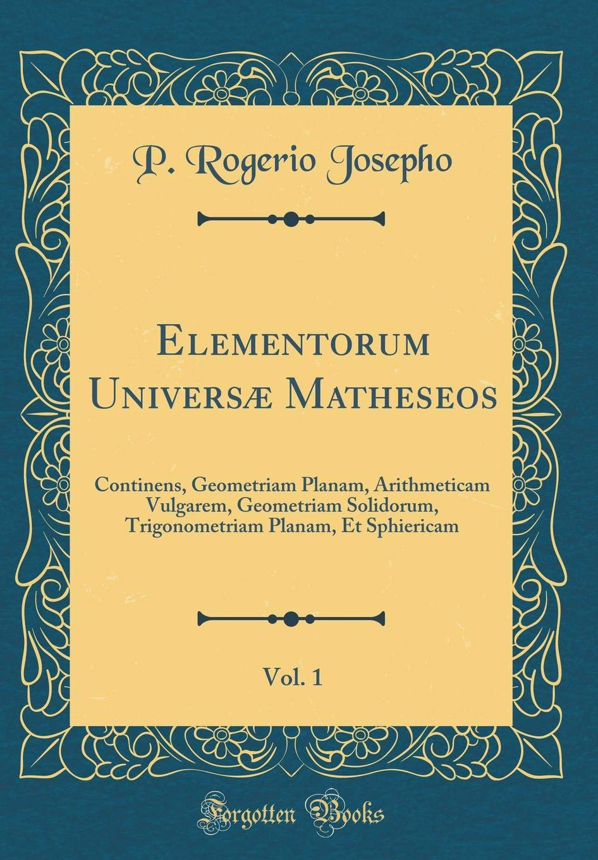
…
Udžbenik koje je izašao 1745. u Rimu u tri izdanja, pod naslovom Elementorum Universae Matheseos (Elementi sveukupne matematike) predstavlja sustavno izlaganje matematike studentima, sadržava mnoge izvorne ideje i stajališta o pojedinim matematičkim problemima. Prvi svezak obrađuje geometriju, drugi svezak konačnu algebru, a treći dio obrazlaže teoriju čunjosječnica, ali u sklopu sintetičke metode. Bošković je prvi upotrijebio pojam neracijske kružnice za izvođenje svojstava čunjosječnica.

Slide 10
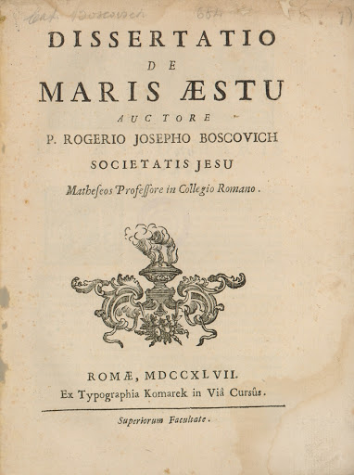
…
U raspravi De aestu maris (1747.) prvi među matematičarima govori o neeuklidskoj geometriji, u kojoj se s krivuljama radi jednakokao i s pravcima, te predlaže geometriju s tri i više prostornih i jednom vremenskom veličinom, koja se i danas upotrebljava.

Slide 11
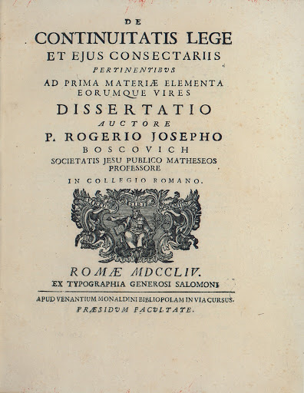
…
U raspravi De continuitatis lege (O zakonu neprekinutosti), objavljenoj 1754., poštujući prednost prirodnih brojeva barem u formalnom smislu, istaknuo je i neprekidnost realnih brojeva, pa čak i obostrano jednoznačnu korespondenciju skupa realnih brojeva i geometrijskog linearnog kontinuuma točaka. Zaključio je da u tradicionalnom smislu postoji diskretni skup prirodnih brojeva, ali da to što postoji takav skup ne znači da ne postoje i međubrojevi. Bošković je vjerovao da zakon neprekinutosti vrijedi bez iznimke i za sve promjene u prirodi.

Slide 12
Slavno ime
U Zagrebu je 1950. godine osnovan Institut za znanstvena istraživanja na području atomske fizike, koji je na prijedlog hrvatskog fizičara Ivana Supeka dobio ime Ruđera Boškovića. Astronomsko društvo u Beogradu nazvano je po njemu, kao i jedan krater na Mjesecu. Biskupijska klasična gimnazija u Dubrovniku također nosi Boškovićevo ime.

